Slide 1
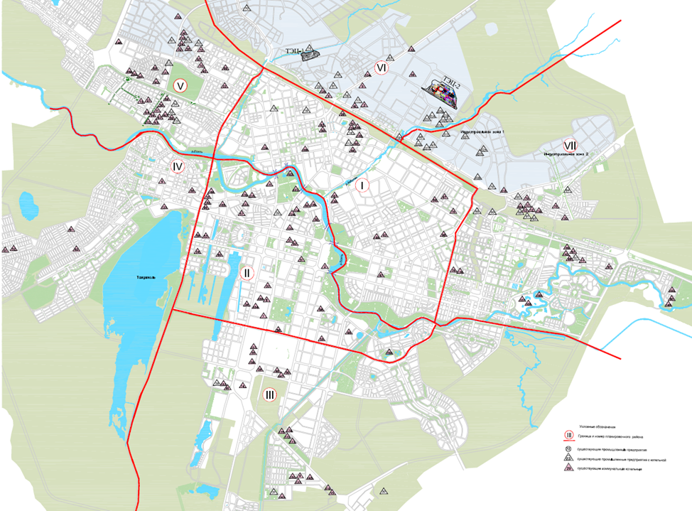
СУЩЕСТВУЮЩЕЕ СОСТОЯНИЕ СИСТЕМЫ ДЦТ г. АСТАНЫ
Система децентрализованного теплоснабжения (ДЦТ) г. Астаны в настоящее время обеспечивает 22% тепловой нагрузки городских потребителей в горячей воде и является неотъемлемой частью инженерной инфраструктуры города:
промышленные и коммунальные котельные - 12% тепловой нагрузки,
индивидуальное теплоснабжение - 10% тепловой нагрузки.
представлены множеством различных типов: промышленные и коммунальные котельные традиционного типа, автономные системы отопления (АСО), оборудованные современными котлами, отопительные печи.
Схема размещения существующих котельных г. Астаны
Источники ДЦТ
Обеспечение тепловых нагрузок в горячей воде источниками ДЦТ, Гкал/ч
Наименование | Обеспечение тепловых нагрузок в зоне ДЦТ, Гкал/ч
 | Отопит. печи | АСО | Коммун. котельные | Пром. котельные | Всего
Правый берег | 192 | 14 | 70 | 39 | 315
Левый берег | 49 | 21 | 174 | 26 | 270
ИТОГО по городу | 241 | 35 | 244 | 65 | 585
На конец 2017 г. в г. Астане насчитывается около 200 котельных суммарной тепловой мощностью около 500 Гкал/ч, из них
промышленные котельные - 48 шт.
коммунальные котельные - 146 шт.
По тепловой мощности преобладают котельные, использующие дизельное топливо (70%), затем – сжиженный газ (17%). Тепловая мощность котельных, использующих уголь, составляет 14% от суммарной мощности котельных.
На котельных установлены, в основном, котлы импортного производства: Buderus Logano, Bosch, Viessmann Vitoplex, Viessmann Vitomax и др.
Зоны действия индивидуального теплоснабжения (отопительные печи) сформированы в исторически сложившихся на территории города районах с индивидуальной жилой застройкой.
По состоянию на конец 2017 г. около 40% коммунальных котельных расположены в границах зоны ЦТ.
Ежегодно, по мере ввода новых тепловых сетей, АО «Астана-Теплотранзит» проводится работа по выводу из работы коммунальных котельных и присоединению их потребителей к системе ЦТ.

Slide 2
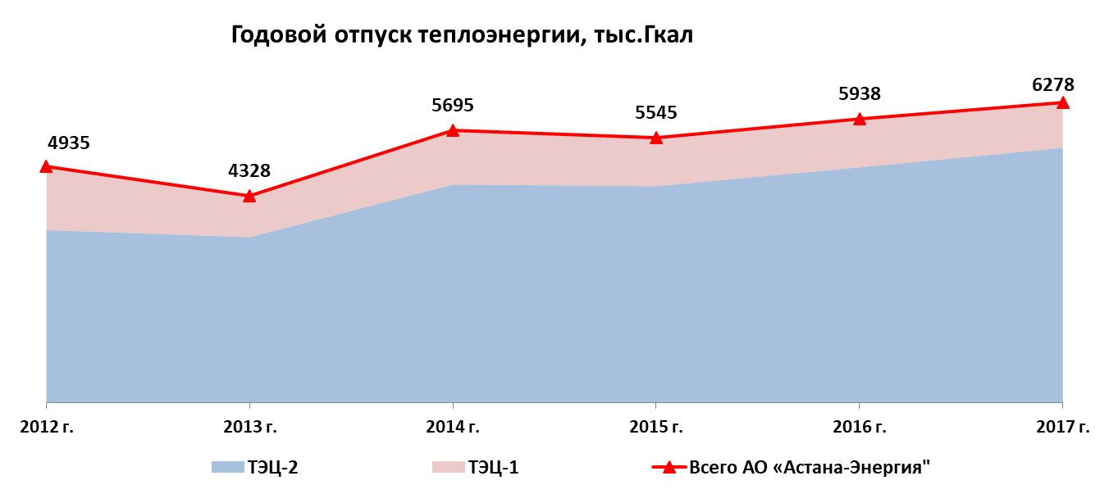
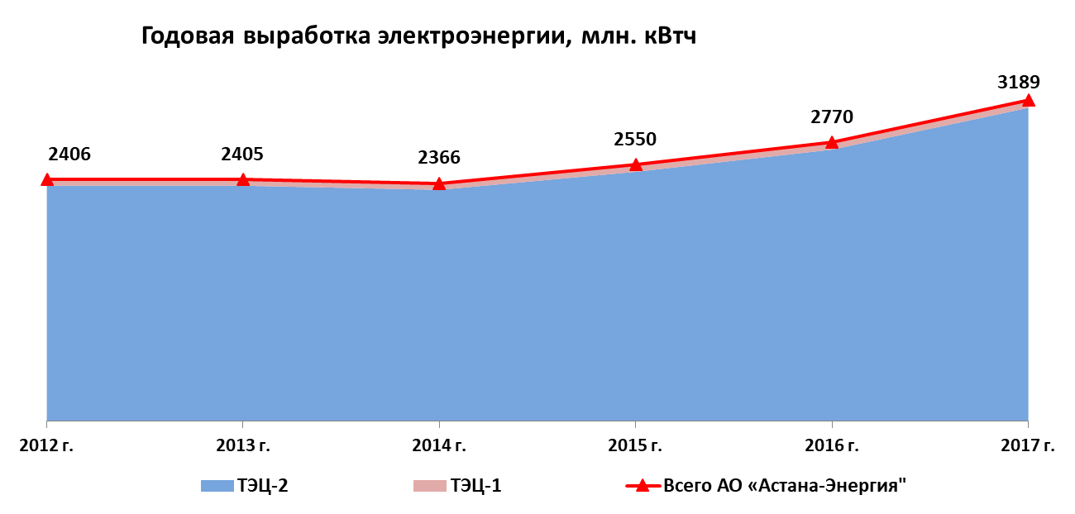
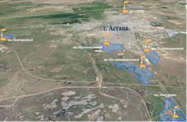
СУЩЕСТВУЮЩЕЕ СОСТОЯНИЕ СИСТЕМЫ ЦТ г. АСТАНЫ
Система централизованного теплоснабжения г. Астаны обслуживается двумя крупными компаниями:
Интенсивный рост экономики и стремительное строительство столицы вызвало соответствующее развитие системы теплоснабжения города.
в состав которого входят ТЭЦ-1 и ТЭЦ-2, суммарной установленной тепловой мощностью на конец 2017 г. 2780 Гкал/ч, располагаемой к отпуску потребителям – 2 510 Гкал/ч (в том числе мазутные котлы ТЭЦ-1 ~ 210 Гкал/ч) и районная котельная в составе шести объектов, суммарной установленной тепловой мощностью 54 Гкал/ч, располагаемой к отпуску потребителям – 34 Гкал/ч.
Динамика изменения основных технико-экономических показателей
работы ТЭЦ-1 и ТЭЦ-2 АО «Астана-Энергия» за период 2012 - 2017 гг.
АО «Астана-Энергия»,
в составе шести объектов входит в состав АО «Астана-Энергия» С 2012 года :
пос. Пригородный+ пос. КГ КНБ (6,90+12,9) Гкал/ч), пос. Промышленный (7,50 Гкал/ч),
пос. Железнодорожный (8,75 Гкал/ч),
пос. Мичурино (6,25 Гкал/ч),
пос. УПТК (7,50 Гкал/ч),
пос. Интернациональный (3,75 Гкал/ч).
Районная котельная
Располагаемая тепловая мощность теплоисточников АО «Астана-Энергия» увеличилась с 940 Гкал/ч в 2004 г. до 2 510 Гкал/ч в 2018 г.
Годовая выработка электроэнергии ТЭЦ-1 и ТЭЦ-2 выросла на 33 %, годовой отпуск теплоэнергии – на 27%.
Ежегодный объем присоединяемой к АО «Астана-Теплотранзит» тепловой нагрузки с учетом тепловых потерь за период 2012 - 2018 гг. (Гкал/ч)
Показатели | Отопительный сезон (годы)
 | 2012- 2013 | 2013- 2014 | 2014- 2015 | 2015- 2016 | 2016- 2017 | 2017- 2018
Объем присоединяемой тепловой нагрузки зоны ЦТ | 100 | 100 | 165 | 105 | 201 | 192
осуществляет эксплуатацию тепловых сетей в зоне централизованного теплоснабжения г. Астаны.
Общая протяженность тепловых сетей зоны ЦТ, по состоянию на 01.01.2018 г. составляет 737,1км, из них:
магистральные тепловые сети - 239,1 км;
квартальные тепловые сети- - 489,2 км;
паропровод - 8,8 км.
Существующая схема городских тепловых сетей – двухтрубная, кольцевая и тупиковая, с совместной подачей тепла для нужд отопления, вентиляции и горячего водоснабжения.
Система горячего водоснабжения – закрытая.
АО «Астана-Теплотранзит»
Динамика изменения общей протяженности тепловых сетей , обслуживаемых АО «Астана-Теплотранзит» за период 2010 - 2017 гг. (км)
Показатели | Отопительный сезон (годы)
 | 2010 | 2014 | 2015 | 2016 | 2017 | 2018
Общая протяженность тепловых сетей | 520 | 550 | 571 | 583 | 687 | 737
2

